Slide 1
嵌入式系统导论 之 第十章
嵌入式linux系统
张惠娟 mszhj@tongji.edu.cn

Slide 2
课程大纲
 嵌入式Linux简介
典型嵌入式Linux
嵌入式Linux实例
 嵌入式Linux前景

Slide 3
开源开放的Linux
Linux的诞生
  1991年芬兰大学生Linus Torvalds写的类minix操作系统
  第一个版本是Linux 0.01版本，代码量为一万行
  1992年，用户为1000人
1994年3月，Linux1.0发布
  代码量17万行
  随后正式采用GPL协议
1996年6月，Linux 2.0
  2.0版本内核约有40万行代码
  可以支持多种处理器
  全球大约有350万人使用
1998年，Redhat Linux出现
2000年及之后，Linux发展
迅速
  从桌面/服务器到嵌入式领域
  市场占有率也有所提升

Slide 4
Linux的版本
内核版本
  常用版本:2.6.18，2.6.28，2.6.29.4等
  最新版本
    4.6
    Intel的Moblin 2.0和谷歌的Android依据2.6.30 Linux内核版本
发行版
  Redhat （企业版）
  Ubuntu
  Debian
  SUSE
  ……

Slide 5
嵌入式Linux的发展（1/3）
嵌入式Linux
  以Linux为基础的，面向嵌入式系统定制的嵌入式操作系统
Linux的优点
  不需要支付操作系统许可证的费用
  体系结构是公开
  源代码开放
  系列的免费开发工具和开发环境
  大量的免费文档
  广泛的技术支持
用于嵌入式系统时，Linux的缺点
  Linux是非实时的操作系统， 而嵌入式系统一般都要求实时
  Linux本身需要硬件资源较多，而嵌入式系统是资源有限的系统

Slide 6
嵌入式Linux的发展（2/3）
1999-2001: 早期尝试
“我知道它还是有缺陷的但是我还是想用它”
2001-2002: 断层
“告诉我在业界还有谁在使用嵌入式Linux?” 回答: 你是第一个!
2003-??: 初期成熟期
  “我的竞争对手已经有基于Linux产品了，我的用户也在问我的Linux产品在那里…”
嵌入式Linux的发展开始快速发展
  基于Linux的优点不同的应用行业和企业基于拥有自己平台的思想，对嵌入式Linux进行了大量的投入
  Google Android

Slide 7
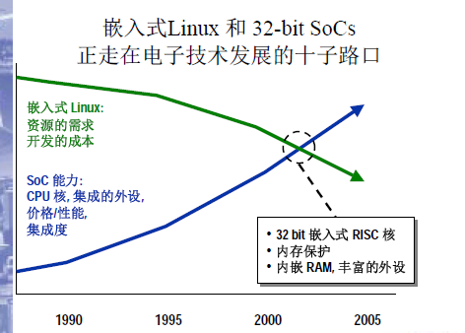
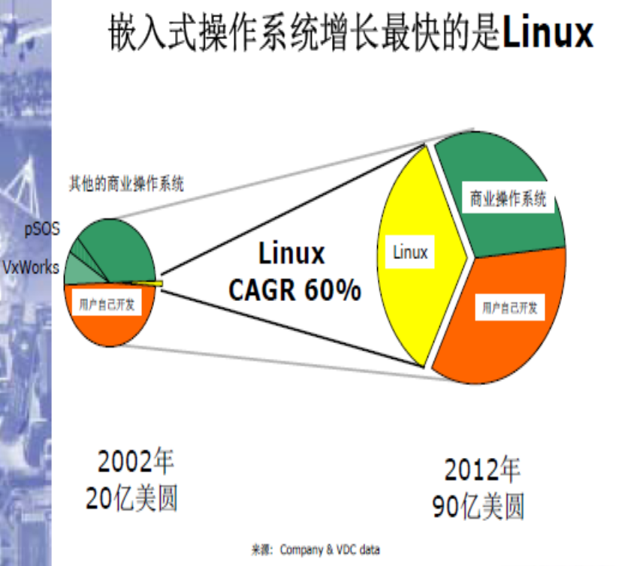
嵌入式Linux的发展（3/3）

Slide 8
嵌入式Linux的应用领域
嵌入式Linux的应用领域广泛
  移动计算
  工业控制
  军事领域
  ……
需要嵌入式操作系统的地方，就可以应用嵌入式Linux

Slide 9
对嵌入式Linux需求
市场对其新需求
  实时性能
  电源管理
  快速引导
  良好的图形界面和交互方式
  尽可能少的存储器占用
  高可能性
  应用和系统软件现场升级
  DSP支持
  安全
  ......

Slide 10
影响Linux实时性因素
关中断问题
  Linux处于内核临界区时，关中断。此时如果当前进程处于临界区，即使其优先级较低，也会延迟高优先级的中断请求。
进程调度问题
  内核是不可抢占的，采用基于固定时间片的可变优先级调度。
时钟问题。
  linux将时钟中断的最小间隔设置为10ms，对于周期性实时任务，若间隔要求小于10ms时，不能满足实时任务的需要。若把时钟间隔改小以满足周期性实时任务，由于Linux的进程切换比较费时，时钟中断越频繁，而花在中断处理上的时间就越多。

Slide 11
嵌入式Linux的改进（1/2）
实时性
  嵌入式系统有较高的实时性的要求
    Linux是通用操作系统，不是实时操作系统
    内核不支持抢占实时特性
  嵌入式Linux扩展了Linux的实时性能
    实时调度算法
    功能上扩充Linux的实时处理和控制系统
    支持的范围更广，支持的设备更多

Slide 12
嵌入式Linux的改进（2/2）
定制内核
  嵌入式系统是软硬件可裁剪
    适用于系统对功能、可靠性、成本、功耗严格要求的专用计算机系统有较高的实时性的要求
  嵌入式Linux的定制内核
    可以采用MicroKernel
    内核体积小，占用的资源少
面向应用的系统定制
  根据行业的特性对Linux进行行业化系统定制

Slide 13
嵌入式Linux的特点
继承了Linux的优点
  开源开放
  有较为成熟的技术社区
  体积小
  无许可证费用
  工具链越来越完整和丰富
可以进行定制化的改造
实时性得到了提高
对嵌入式的硬件有较好的支持

Slide 14
课程大纲
 嵌入式Linux简介
典型嵌入式Linux
嵌入式Linux实例
 嵌入式Linux前景

Slide 15
典型嵌入式Linux
嵌入式Linux有多个不同的版本
  源于linux
  应用于不同的领域
  有各自的特点
典型嵌入式Linux
  RTLinux
  uClinux
  Android
  Moblin

Slide 16
嵌入式Linux--RTLinux (1/3)
RTlinux的历史
  美国新墨西哥州大学计算机科学系，利用linux开发的面向实时和嵌入式应用的操作系统。
  两种版本
    免费版本：RTLinux Free，
    商业版本：RTLinux Pro
  应用于航天飞机的空间数据采集、科学仪器测控和电影特技图像 处理、数控领域、军事、制造业 通信业，信息家电、媒体广播系统等。

Slide 17
嵌入式Linux--RTLinux（2/3）
技术特点
  对Linux内核做了改造；
  上下文切换的最坏情况大约10μs；
  依赖于不同系统，硬中断的延迟是15。
  不是10ms产生一次定时中断的固定模式，而是将定时器芯片设置为终端计时中断方式。根据最近进程时间需要，不断调整定时器的定时间隔。这样不仅可以获得高定时精度，同时中断处理的开销又最小。

Slide 18
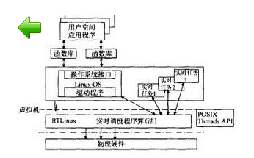
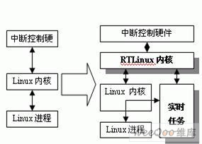
嵌入式Linux--RTLinux（3/3）

Slide 19
嵌入式Linux--Montavista Linux (1/2)
Montavista Linux的历史
  1999年的Montavista，集中在电信行业，如爱立信、诺基亚。
  专门提供实时嵌入式Linux操作系统和嵌入式开发工具。
Montavista Linux的版本
  电信设备：Carrier Grade Edition（电信运营等级版）
  手机领域：Mobilinux（手机版）
  消费电子产品：Professional Edition（专业版）
超过2000家公司使用 MontaVista Linux。

Slide 20
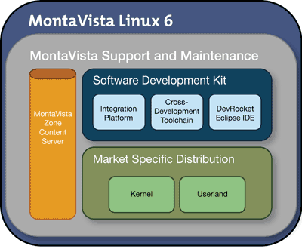
嵌入式Linux--Montavista Linux（2/2）
技术特点
  提供了很好的实时支持
  支持广泛的嵌入式处理器
  提供强大的网络协议支持;
  拥有丰富的驱动程序和API;
  操作系统以及工具提供开放源码方案包；
  性能稳定
作为实时Linux开发的先锋，MontaVista引导Linux成为一种要求苛刻的软件的新的选择。

Slide 21
嵌入式Linux--uClinux
uClinux（micro-Conrol-Linux）
  Lineo公司的产品，开放源码的嵌入式Linux的典范之作；
  针对微控制领域而设计Linux系统，该领域嵌入式处理器往往没有MMU，已经被成功地移植到了很多平台上。
技术特点
  Linux 2.0/2.4内核派生而来,沿袭了Linux的绝大部分特性。
  对Linux的重新配置和裁剪；
  重写了应用程序库，进行了精简工作；
  具有体积小、稳定、良好的移植性、优秀的网络功能、完备的对各种文件系统的支持，以及丰富的API函数等优点；
  uClinux本身并不支持实时性应用。

Slide 22
嵌入式Linux—Android (1/2)
Android
  Google+开放手机联盟：软硬件开发商、设备制造商、电信运营商
  2007年11月5日发布
  “Android 是第一个完整、开放、免费的手机平台”
  2008年9月22日，第一款基于Android的手机发布
    T-Mobile G1
  基于Android的手机Gphone
  2016年5月，Android 系统7.0
  Android基于Linux 内核提供核心系统服务，例如：安全、内存管理、进程管理、网络堆栈、驱动模型。

Slide 23
嵌入式Linux-Android（2/2）
Android的特点
  包括了操作系统、中间件、用户界面和应用软件
  面向智能手机
Android的优势
  开放开源
  提供一整套的解决方案
  免费
Android的冲击
  Symbian
  Windows Mobile
  IPhone

Slide 24
嵌入式Linux-Moblin (1/2)
Intel为MID设计
  启动于2007年7月，推动MID等类设备中Linux应用和新技术的发展；
  应用在移动互联网设备（MID）、便携式媒体播放器（PMP）到个人导航设备（PND）、数码机顶盒（STB）到笔记本电脑。
Mobin主要克服：
  标准Linux桌面用户界面， 如GNOME和KDE更适合有经验的计算机用户，不适合于新手，Linux的“幕后运行”对于最终用户应该透明。
  标准PC Linux部署应用程序GUI编写在MID上运行不佳；
  内存和磁盘占用太大；
  电源效率不高
  Linux软件开发通常在本身系统上进行，而MID处理器功能较（为了适合小功率），可能不适合进行软件开发任务。

Slide 25
嵌入式Linux-Moblin（2/2）
Moblin的特点
  优化移动用户操作界面
  高速的联网性能
  占用资源小
  开源
  针对电源管理部分做了优化
  更多的是面向Intel自己的嵌入式处理器
  比较完整的全套开发工具
MeeGO
  2010年，英特尔与诺基亚联姻；融合了诺基亚的Maemo和英特尔的Moblin平台，定位为挑战苹果iPhone App Store模式的开源平台。

Slide 26
课程大纲
 嵌入式Linux简介
典型嵌入式Linux
嵌入式Linux实例
 嵌入式Linux前景

Slide 27
嵌入式Linux实例：ARM-Linux操作系统
ARM-Linux操作系统的内存管理
ARM-Linux操作系统的文件系统

Slide 28
ARM存储管理机制 （1/4）
内存管理和MMU
  在ARM处理器中，MMU作为协处理器CP15的一部分实现的 ，主要相关的寄存器有三个：
    控制寄存器：控制MMU的开关、高速缓存的开关、写缓冲区的开
    关等（CP15：C1）
    地址转换表基地址寄存器（CP15：C2）
    域访问控制寄存器（CP15：C3）

Slide 29
ARM存储管理机制 (2/4)
ARM系统结构中，内存地址映射支持两种：
  段映射：段大小为1M
  页面映射
    Tiny pages：1K
    Small pages：4K
    Large pages：64K
  ARM系统结构中配备了两个地址映射TLB和两个高速缓存
ARM-Linux内核将4GB虚拟地址空间分为两个部分
  高端的1G为系统空间
  低端的3G为用户空间
ARM将I/O地址采用统一编制方式

Slide 30
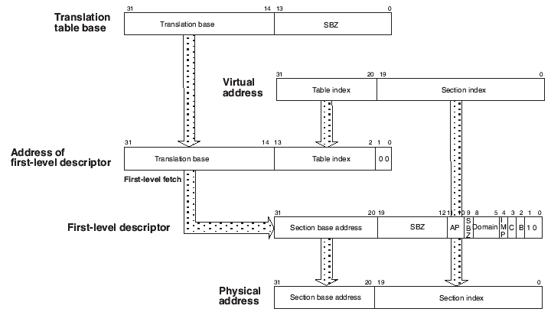
ARM存储管理机制 (3/4)
按段进行地址映射方式

Slide 31
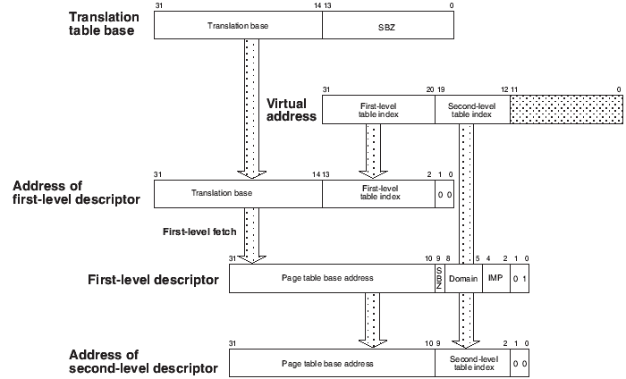
ARM存储管理机制 (4/4)
采用页面映射,（页面4KB)

Slide 32
ARM-Linux进程的虚存空间 （1/2）
Linux虚拟内存实现需6种机制支持：
  地址映射机制
  内存分配回收机制
  缓存和刷新机制
  请求页机制
  交换机制
  内存共享机制

Slide 33
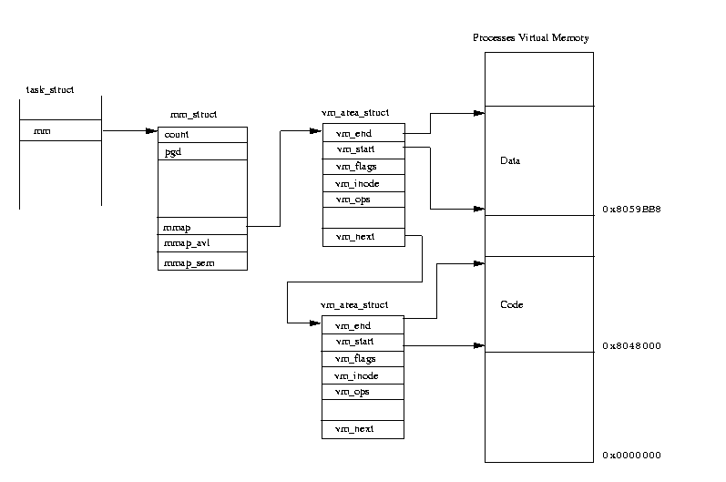
ARM-Linux进程的虚存空间 (2/2)

Slide 34
ARM-Linux文件系统 （1/11）
与桌面文件系统有较大区别
  要为嵌入式系统的设计目的服务；
  不同嵌入式操作系统的文件系统在许多方面各不相同
需要专门针对闪存的文件系统，这是由于闪存的特性和限制确定的；

Slide 35
ARM-Linux文件系统 （2/11）
闪存特点：
  闪存最小寻址单位是字节，而不是磁盘上扇区，表明可从闪存任意偏移读数据。
  闪存处在干净状态时（被擦写过，但是还没有写操作发生），每一位都是逻辑1。
  闪存每一位可以被写操作置成逻辑0。但把逻辑 0 置成逻辑 1 却不能按位来操作，而只能按擦写块为单位进行擦写操作。
  闪存使用寿命是有限的，故为避免某个擦写块被过度擦写，应在尽量小影响性能前提下，使擦写操作均匀的分布在每个擦写块上（磨损平衡）。

Slide 36

ARM-Linux文件系统 （3/11）
磁盘文件系统(ext2, FAT)运行在闪存上的方法：
  在文件系统和闪存之间提供一个闪存转换层，其功能是将底层闪存模拟成一个具有 512字节扇区大小的标准块设备；
  一个闪存转换层的最简单实现就是将模拟的块设备一对一的映射到闪存上；

Slide 37
ARM-Linux文件系统 （4/11）
闪存转换层完成的工作：
  将这个扇区所在擦写块地数据读到内存中，并放在缓存中；
  将缓存中与这个扇区对应的内容用新的内容替换掉
  对该擦写块执行擦写操作
  将缓冲中的数据写回该擦写块

Slide 38
ARM-Linux文件系统 （5/11）
上述方法缺点：
  效率低，对一个扇区的更新要重写整个擦写块上的数据，造成数据带宽很大的浪费。
  没有提供磨损平衡，那些被频繁更新的数据所在擦写块将首先变成坏块。
  非常不安全，很容易引起数据的丢失。如果突然掉电，那么整个擦写块中的数据就全部丢失了。这在突然掉电经常发生的嵌入式系统中是不能接受的。

Slide 39
ARM-Linux文件系统 （6/11）
设计目标
  使用简单方便
  安全可靠
  实时响应
  开放性和可移植性
  可伸缩性和可配置性
开放的体系结构
资源有效性
功能完整性
热插拔
支持多种文件类型

Slide 40
ARM-Linux文件系统 （7/11）
常用文件系统
  Ext2/3/4：The Extended File System
  JFFS：Journalling Flash File System 闪存设备日志型文件系统）
    JFFS1：应用在linux2.2内核以上版本
    JFFS2：应用在linux2.4内核以上版本
  UBIFS: Unsorted Block Image File System
  Logfs:
  YAFFS：Yet Another Flash Filing System

Slide 41
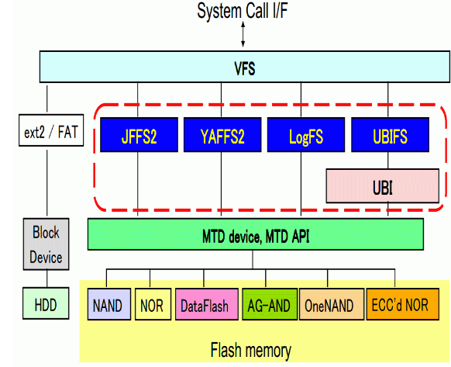
ARM-Linux文件系统 （8/11）

Slide 42
ARM-Linux文件系统 （9/11）
JFFS文件系统
  最初由瑞典 Axis Communication AB 开发，其目的是为嵌入式系统免受宕机和断电危害的日志文件系统。
  JFFS2是JFFS后继者，由Red Hat重新改写而成，其功能是管理在MTD设备上实现的日志型文件系统。
  主要针对NOR FLASH设计，是一种基于Flash的日志文件系统，除日志功能外，还有负载均衡以及垃圾回收等功能。

Slide 43
ARM-Linux文件系统 （10/11）
YAFFS文件系统
  是第一个专门为NAND Flash存储器设计的嵌入式文件系统；
  在GPL协议下发布的，可在其网站免费获得源代码。
  YAFFS 是基于日志的文件系统，为大容量Flash 芯片做了很好调整，针对启动时间和RAM 的使用做了优化。
  适用于大容量的存储设备，已经在Linux 和WinCE 商业产品中使用。
  YAFFS2是YAFFS的改进版本，支持更大容量的NAND Flash存储。

Slide 44
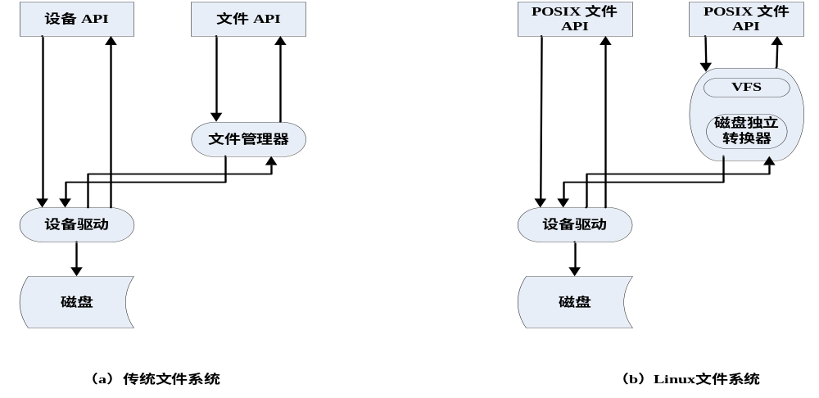
ARM-Linux文件系统 （11/11）
Linux文件系统框架和特性
  通过设备驱动的接口
  通过文件管理器接口

Slide 45
课程大纲
 嵌入式Linux简介
典型嵌入式Linux
嵌入式Linux实例
 嵌入式Linux前景

Slide 46
嵌入式Linux与Windows Mobile
嵌入式Linux
  开放开源
  有开源社区的支持
  由多个公司开发
  支持嵌入式Linux的厂商众多
  应用领域广泛
  免费
Windows Mobile/Phone
  部分开放
  由微软开发维护
  有微软的技术支持
  有相关开发社区
  支持的厂商众多
  应用领域比较广泛
  版权/许可证费用
嵌入式Linux的主要优势在于它的免费、开放开源

Slide 47



